Slide 1


t
Powering Your Business Growth

Slide 2

Python Basic
Hàm và Module

Slide 3


Hàm là gì?
Hàm là một đoạn (khối) code có tổ chức để thực hiện một tác vụ nào đó.
Trong python có rất nhiều hàm được xây dựng sẵn. Tuy nhiên để phục vụ một số nhiệm vụ đặc thù. Chúng ta có thể tạo riêng cho mình các hàm với kiểu và định nghĩa riêng.

Slide 4
Khi nào dùng Hàm?
- Chia bố cục cho các đoạn code thành nhiều phần nhỏ với các hàm, dễ đọc hiểu hơn và dễ quản lý, maintain hơn.
- Tránh trùng lặp code khi phải dùng một đoạn code ở nhiều nơi khác nhau

Slide 5
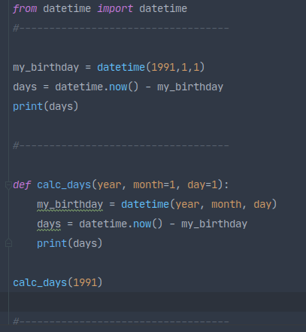
Ví dụ
Không dùng được dữ liệu động
Có thể nhập vào
tùy trường hợp

Slide 6
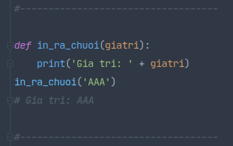
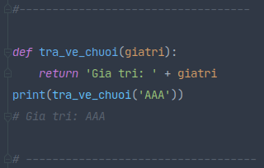
Cách khai báo một Hàm
Một hàm có thể không trả
về kết quả
Hoặc có trả về kết quả với
keyword `return`

Slide 7
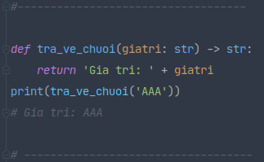
Cách khai báo một Hàm
Các tham số có thể được định nghĩa rõ ràng với kiểu và kiểu trả về.

Slide 8
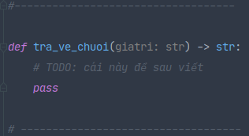
Cách khai báo một Hàm
Sử dụng keyword `pass` với một Hàm là placeholder hoặc abstract

Slide 9
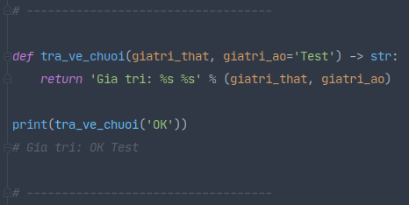
Tham số mặc định và keyword
- các tham số có thể có giá trị mặc định, Khi gọi một hàm dạng này chúng ta có thể bỏ qua các tham số mặc định nếu không cần thiết phải truyền vào giá trị của tham số đó.

Slide 10
Tham số mặc định và keyword
- Các tham số không có giá trị mặc định gọi là positional
- Các tham số có giá trị mặc định gọi là keyword
- Bắt buộc các tham số phải theo quy tắc:
Tham số positional trước và đến tham số keyword
- Tham số positional là bắt buộc phải nhập khi gọi hàm, còn tham số keyword thì là tùy chọn và nhập khi cần thiết.

Slide 11
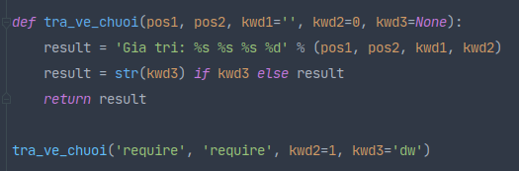
Tham số mặc định và keyword
- Các tham số keyword cần thỏa mãn kiểu từ giá trị mặc định
Ví dụ `kwd1` phải là kiểu chuỗi. `kwd2` là kiểu số
Ngoại trừ trường hợp giá trị mặc định là None hoặc False

Slide 12
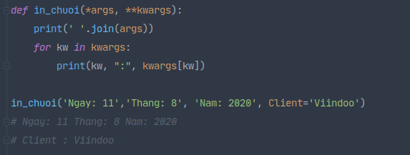
Tham số tùy ý
- Là kiểu tham số mà người dùng có thể tùy ý nhập vào

Slide 13
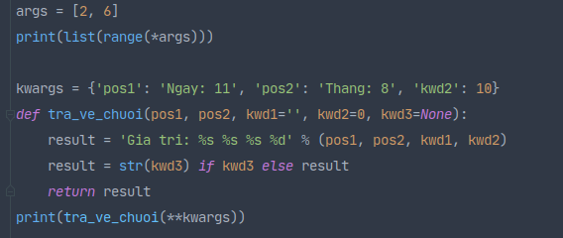
Unpacking tham số
Khi chúng ta cần unpacking một tham số tùy ý để truyền vào một hàm. Chúng ta có thể dùng dấu `*` cho các tham số tùy ý hoặc dấu `**` cho các tham số keywords tùy ý.

Slide 14
Hàm nặc danh lambda
Là một hàm đươc khởi tạo với từ khóa `lambda`, được giới hạn trong một expression ( một tổ hợp các ký tự hợp lệ để diễn giải một giá trị: `x+5` là một expression)
Lambda có thể tham chiếu các biến trong scope chứa nó.
Lambda thường dùng để giảm độ phức tạp, tăng tính dễ đọc trong một hàm.

Slide 15
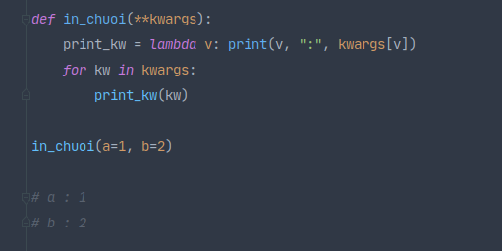
Hàm nặc danh lambda

Slide 16
Các lưu ý khi sử dụng Hàm
- Các tham số nếu là biến thì đều truyền vào tham chiếu của chính nó. Khi tham số được thay đổi trong hàm thì giá trị của biến truyền vào cũng thay đổi. Ngoại trừ biến là hằng số.

Slide 17
Phạm vi biến trong hàm
- Python hỗ trợ các phạm vi global, local và nonlocal
- Các biến được khai báo trong hàm: được hiểu là nội hàm và chỉ có thể sử dụng trong hàm đó
- Các biến được khai báo không nằm trong hàm nào được hiểu là biến toàn cục. Và có thể sử dụng trong bất cứ hàm nào
- trong các hàm con bên trong hàm nếu không muốn tham chiếu đến một biến bên ngoài có thể dùng từ khóa `nonlocal`

Slide 18

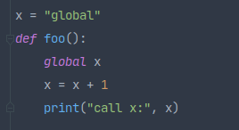
Phạm vi biến trong hàm
Đọc một biến global trong
Hàm
Thao tác với biến global
trong hàm cần dùng từ khóa
`global`

Slide 19
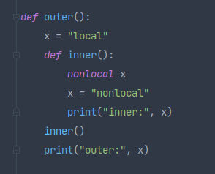
Phạm vi biến trong hàm
Khai báo một biến trong
Hàm con trùng tên với
biến bên ngoài có thể dùng
từ khóa `nonlocal`

Slide 20


Các thuộc tính trong hàm
- In ra tài liệu của hàm:
- In ra thông tin hàm:

